Slide 1
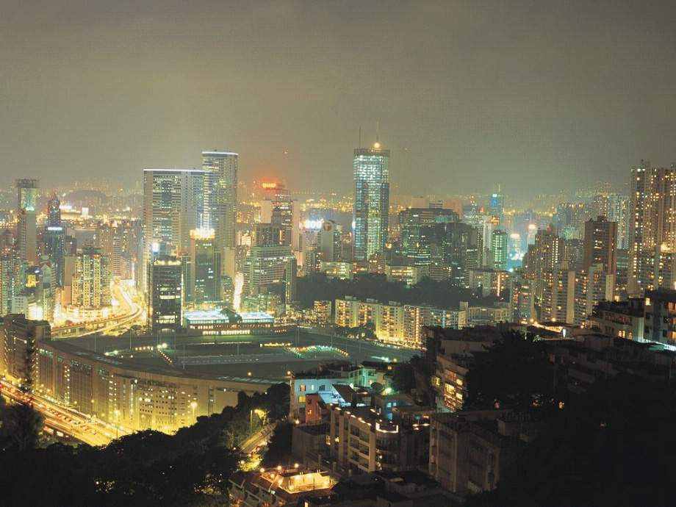
24*香港，璀璨的明珠
三（1）班 严南容

Slide 2
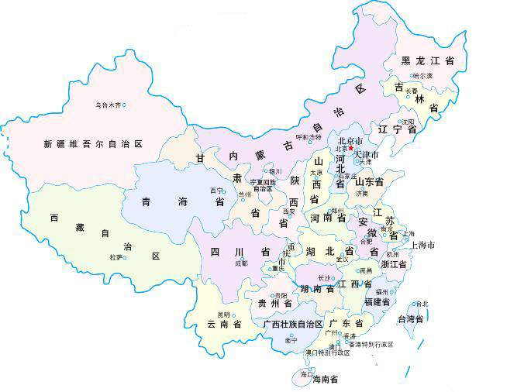
香港

Slide 3
自主学习，整体感知
要求：
1、读准字音，理解新词。
2、用自己喜欢的方式读课文，想想课文是从哪几个方面介绍香港的？

Slide 4
我会读
琳琅满目 应有尽有 物美价廉
粤菜 佳肴 一应俱全 大饱口福
旅游胜地 海豚 闪耀 夜幕降临
五颜六色 奔流不息 五洲四海
霓红灯 璀璨无比 南海之滨

Slide 5
合作探究
用自己喜欢的方式读课文2——5自然段，画出每段的中心句。读一读，想一想，围绕着中心句主要写了什么？再与你的同学交流。

Slide 6
香港还是一个旅游胜地。小朋友最爱去的就是举世闻名的海洋公园。公园里的海豚和海狮表演最为出色。在清澈的池水里，它们一会儿钻圈，一会儿顶球。有时还趁你不注意会突然跃出水面，向你点头，有时还会喷你一身水呢。
●
●
● ●
● ●
●

Slide 7
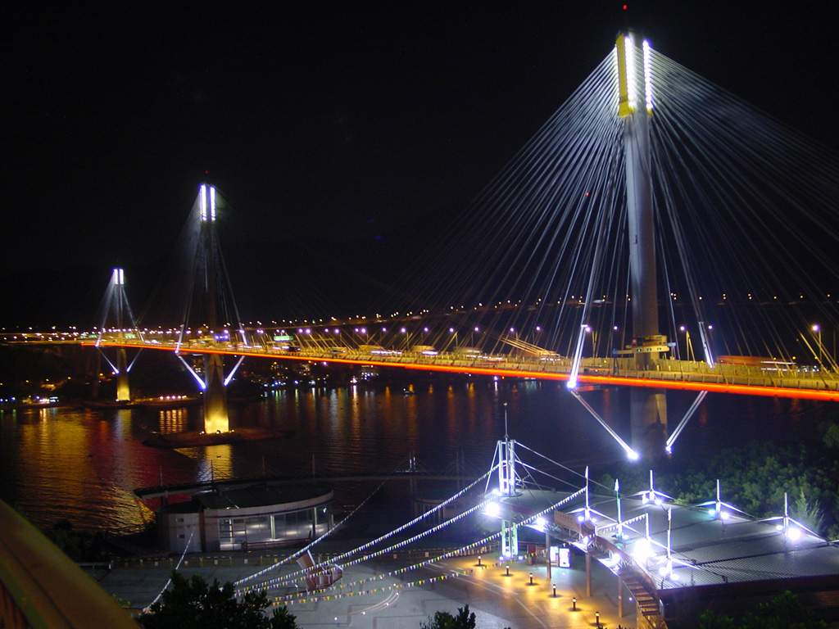
港湾里闪耀的灯光，像五颜六色的焰火，洒落人间。马路上一串串明亮的车灯，如同闪光的长河，奔流不息 。

Slide 8
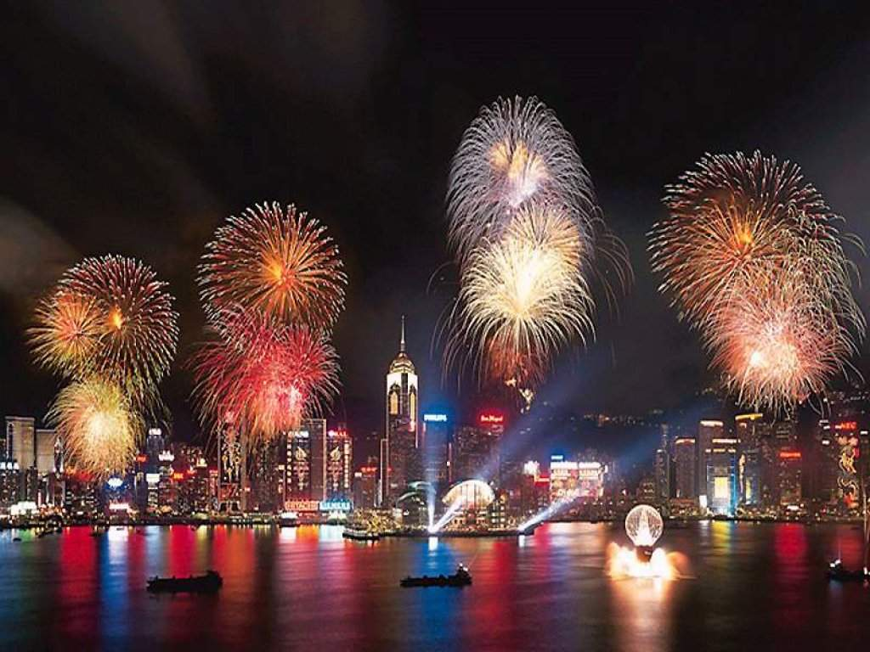
香港，真是我国南海之滨一颗璀璨无比的“明珠”。

Slide 9
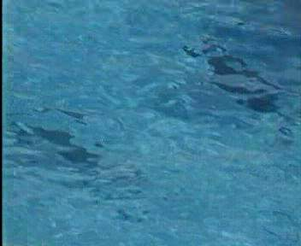

Slide 10
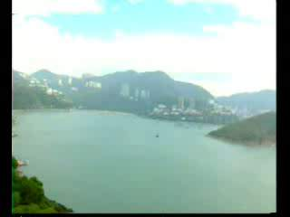

Slide 11
作业
1、抄写新词。
2、任选下面的一句话作为中心句，学习课文写法从不同方面把它写具体。
①六一儿童节，校园真热闹啊！
②我的教室真整洁。
3、回家把你知道的香港说给家长听。

Slide 12
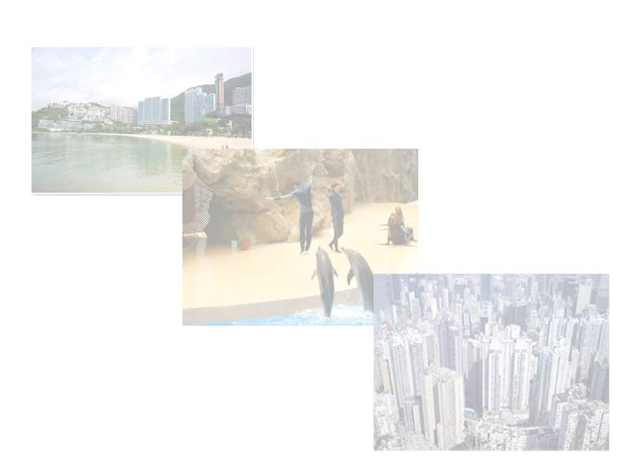
香港是我国通向世界的南大门，那里有迷人的沙滩、著名的公园和繁华的街市。
第三自然段
第四自然段
第二自然段

Slide 13

在碧波荡漾的人工湖上，几只海豚和海狮正在表演节目。它们有的顶球，有的钻圈，有的举重，有的嬉水跳跃，游客不时被逗得开怀大笑。

Slide 14
开怀大笑
举世闻名

Slide 15
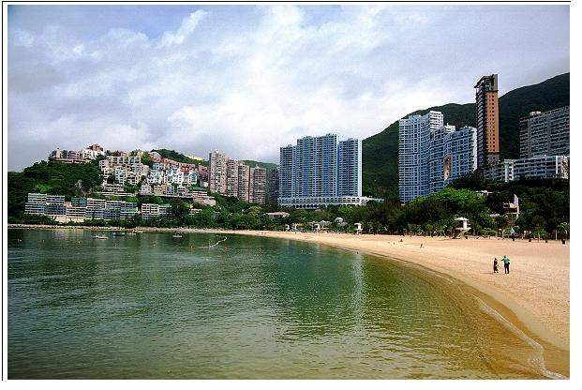
浪平沙细、阳光和煦的浅水湾，是旅游、度假的好地方。

Slide 16
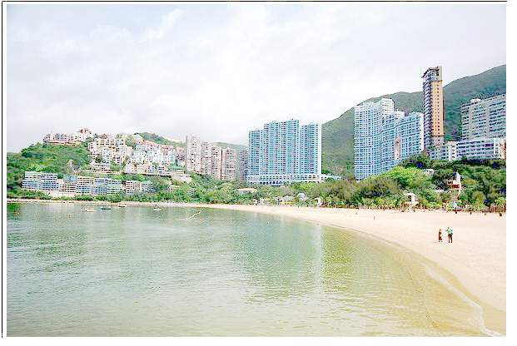
每逢节假日，人们结伴来到这里，漫步在金色的沙滩上，沐浴着轻柔的海风，倾听着浪涛拍岸的声响，真是舒服极了。

Slide 17
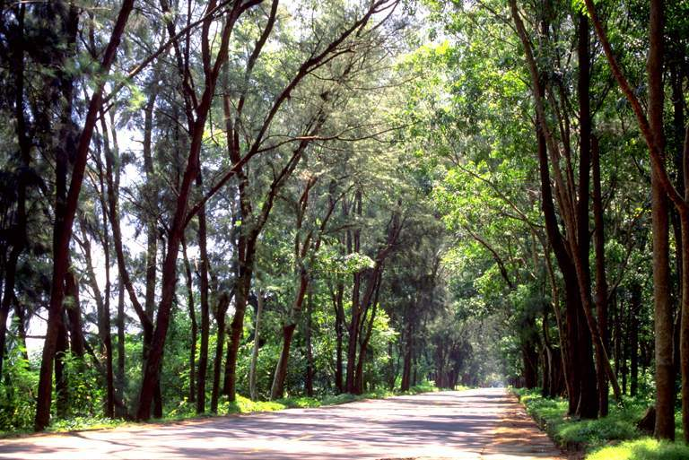
我们漫步在林荫小道中，沐浴着 ，倾听着 ，真是舒服极了。

Slide 18
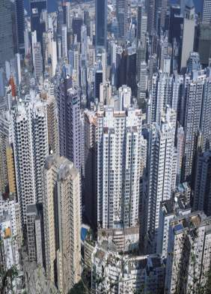
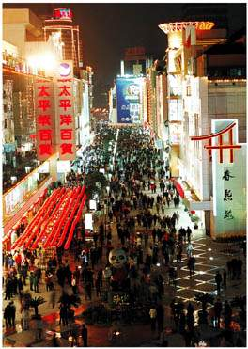
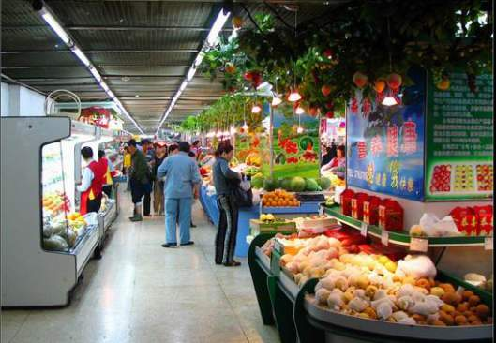
摩天大厦 ，各种商品 ， 的街道 。
鳞次栉比
琳琅满目
宽阔
人流如潮

Slide 20
港湾里闪耀的灯光，像五颜六色的焰火溅落人间。马路上一串串明亮的车灯，如同闪光的长河奔流不息 。

Slide 21
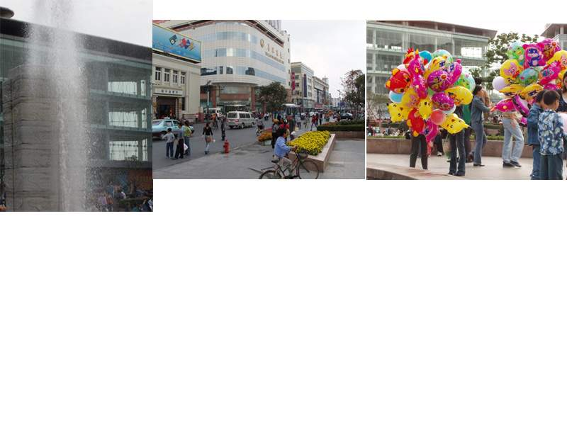
一到节假日，我们的方塔街就热闹起来。 。

